Slide 1

Департамент образования г. Москвы
ГБОУ Колледж Автомобильного Транспорта №9
Занятие – деловая игра
«Эта многогранная производная»
Чердакли Л.Н
Титова Е.А

Slide 2
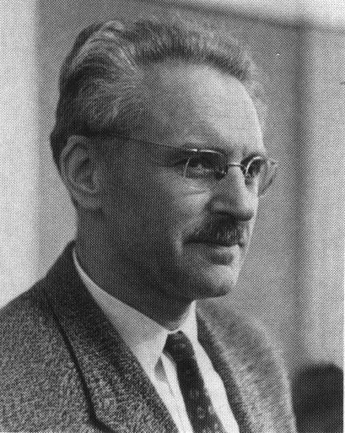
ЭПИГРАФ
«Вся современная техника была бы невозможна без математики»
А.Д Александров
1912 - 1999

Slide 3
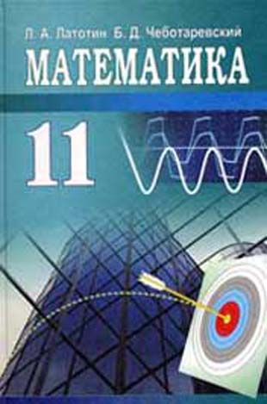

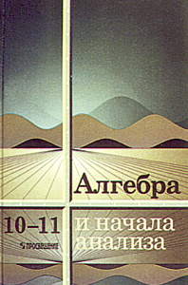
Цели занятия:
Образовательные: Способствовать систематизации знаний то теме: «Производная», формировать
умение практического использования производной. Стимулировать творческое мышление и инициативу студентов. Повышать интерес студентов к изучению математики
Развивающие: Умение анализировать задачи, эффективно применять изученные методы, приемы и формулы, навыки исследовательной деятельности, синтеза, обобщения: способствовать развитию общения, смысловую память и произвольное внимание.
Воспитательные: Способствовать формированию у студентов чувства коллективизма, ответственность за работу каждого товарища, умений и навыков работы в группе, умение участия в общем диалоге и поддерживать положительный микроклимат в группе.

Slide 4
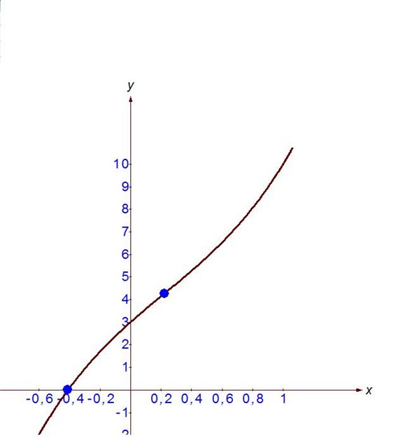
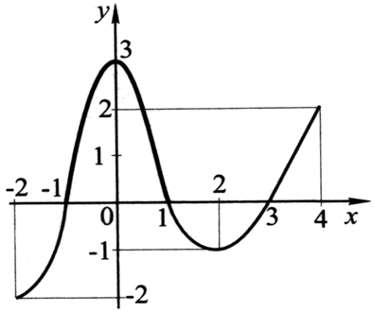
«Особенную важность имеют те методы науки, которые позволяют решать задачу, общую для всей практической деятельности человека» П.Л. Чебышев.
При изучении процессов и явлений часто возникает задача определения этих процессов. Есть движение, есть скорость, с которой мы двигаемся, и ускорение. А найти их можно с помощью производной. И движение, и автомобиль тесно связаны с производной.

Slide 5
План занятия:
Актуализация опорных знаний
«Повторение – мать учения»
Работа в группах
Подведение итогов
Домашнее задание
Геометрический и механический смысл производной

Slide 6

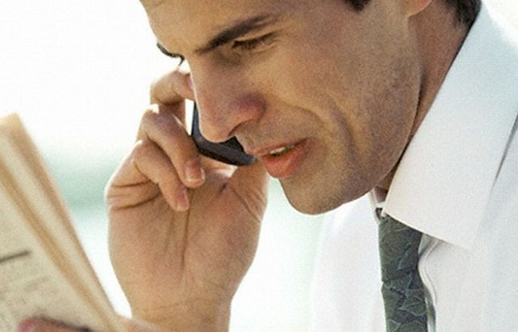

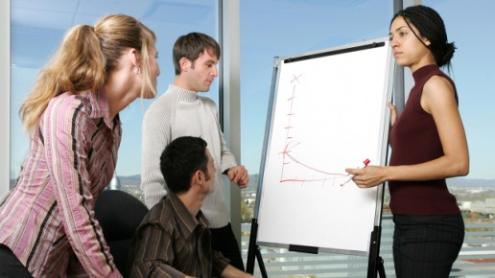
Объявление
6 февраля 2012 года проходит конкурс на замещение вакантной должности генерального директора автотранспортного предприятия. Требуются специалисты, умеющие организовывать производство и работающих на нем людей, самостоятельно мыслить, принимать решения, аргументировать и отстаивать свою точку зрения.

Slide 7
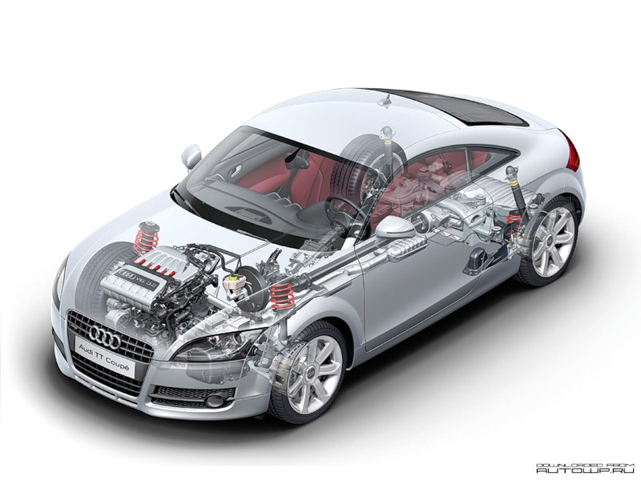
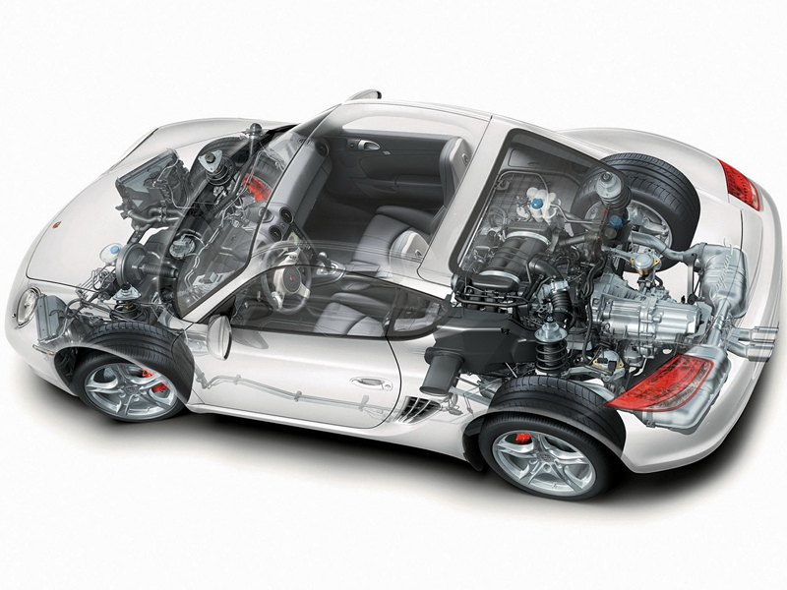
В жизни мы часто встречаемся
практическими задачами, связанные с поиском оптимального решения.

Slide 8

Задача №1
Рекламный щит имеет форму прямоугольника S=9m²; Изготовьте щит в виде прямоугольника с наименьшим периметром.
S=9m²
Решении: Пусть x(m) – длинна, 9/x(m) – ширина рекламного щита. P – Периметр P=2(x+9/x) m
P(x)=2x+18/x
P’(x)=2-18/ X² на [1;9]
2-18/ X² =0 x не равно 0
2X²-18=0
X²=9
X=3
P(1)=2+18=20
P(9)=18+2=20
P(3)=6+6=12
Min P(3)=12m

Slide 9
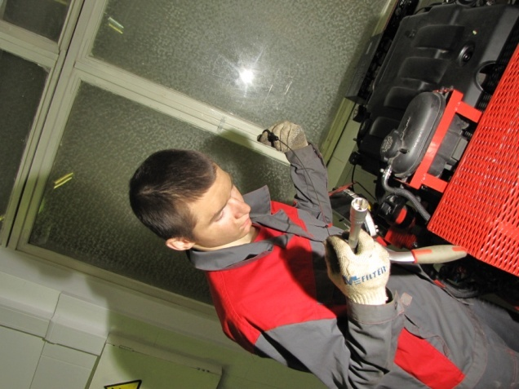
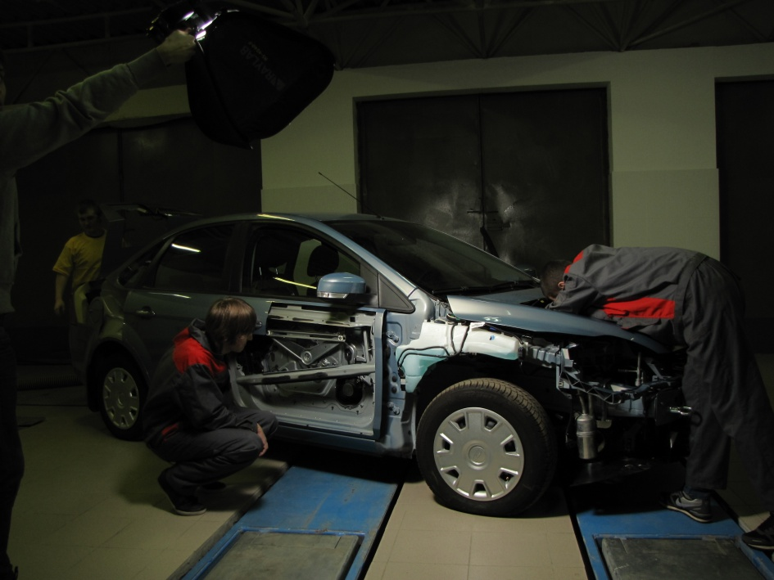
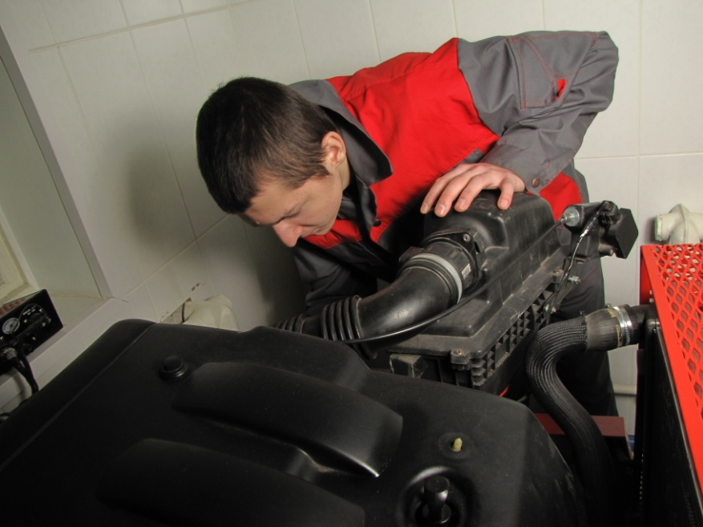
Молодые инженеры – конструкторы работают над созданием моделей новых автомобилей, усовершенствуют двигатели, проверяют скорость на различных дорогах.

Slide 10
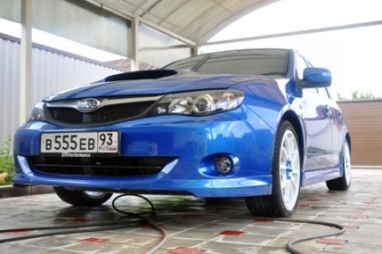
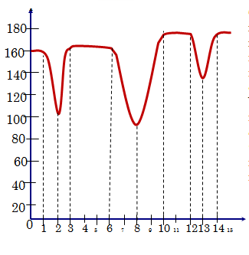

Исследование
функции скорости гоночного
автомобиля
Функция скорости гоночного
автомобиля
Скорость(км/ч)
Производная скорости гоночного автомобиля была положительной в период времени (2;3), (8;10) и (13;14), а отрицательный в период времени (1;2), (6;8) и (12;13). В физике производная скорость по времени есть ускорение движения. Гоночный автомобиль 3 раза сбрасывал и набирал скорость, а значит двигался он мог только по маршруту C
Определение по графику в какое
время производная скорости гоночного автомобиля была положительной, а в какой отрицательной.
Чем в физике является производная
скорости по времени?
Сделайте вывод и определите по какому маршруту двигается гоночный автомобиль.
Время (мин)
А
С
старт
старт
старт

Slide 11
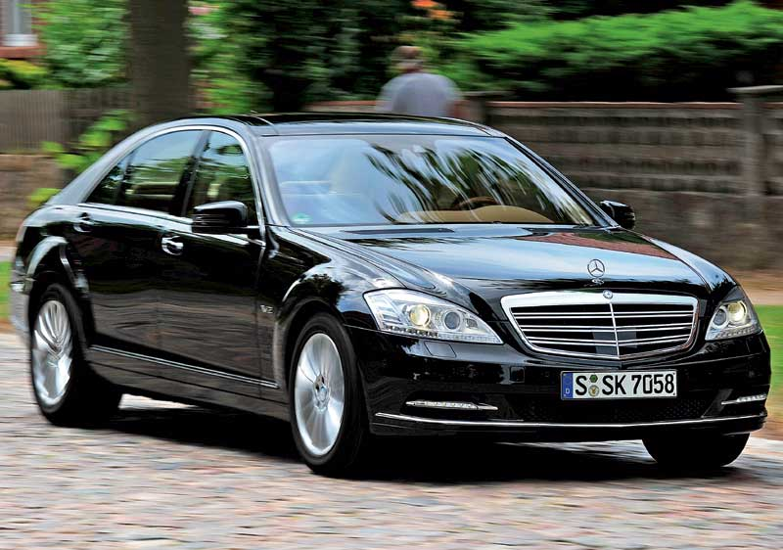
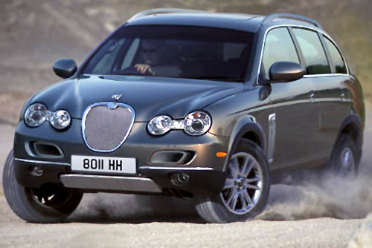
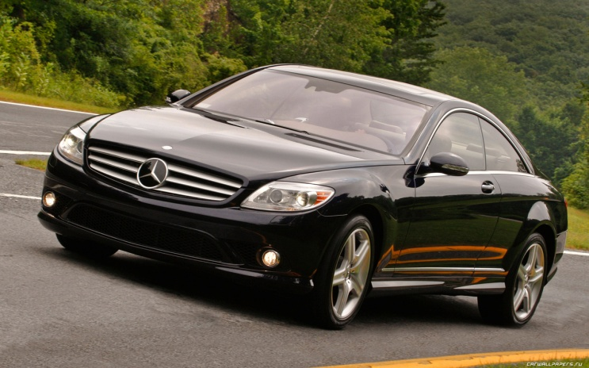
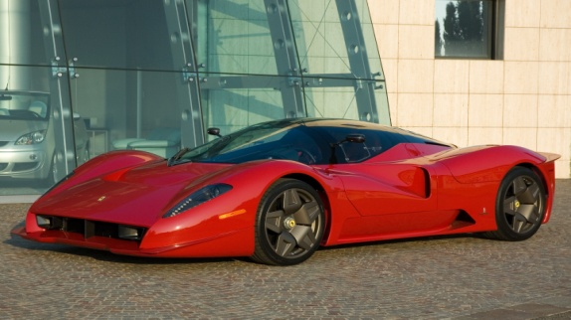
Сопротивление F дороги движению автомобиля при скорости движения V (км/ч) выражается следующими формулами:
1) на F=14,5+0,25v асфальте
2) на хорошем F=24-2/3v+1/30v² шоссе
3) на булыжной F=29-2/3v+1/15v² мостовой
4) на мягкой грунтовой F=36,5-3/4v+1/30v² дороге
Определить для тех случаев, когда это возможно, скорость, при которой сопротивление будет наименьшим.
Ответ: 1) функция линейная – минимума нет
2) v=10 км/ч
3) v=5 км/ч
4) v=11,25 км/ч

Slide 12

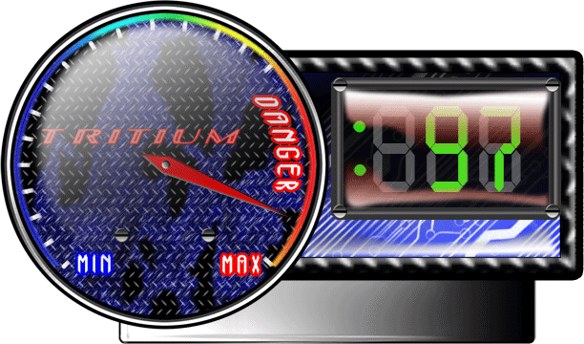
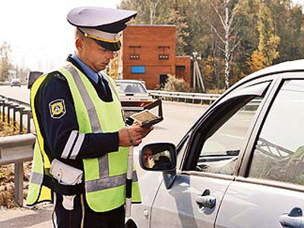
Каждый работник автотранспортного предприятия должен иметь водительское удостоверение и знать правила дорожного движения.
Если на дороге произошла авария, то инспектора ДПС интересует скорость в момент аварии. Как она называется?
мгновенная
Как связана мгновенная скорость с производной ?
Производная координаты пути от времени

Slide 13
Автомобиль приближается к мосту со скоростью 72 км/ч. У моста висит дорожный знак 36 (км/ч). За 7 секунд до въезда на мост водитель нажал тормозную педаль. С разрешаемой ли скоростью автомобиль въехал на мост, если тормозной путь определяется формулой: S=20t-t² ?
Мост
Машина
Ответ: Да, так как скорость через 7 секунд будет равна 6 м/с (21 км/ч)

Slide 14
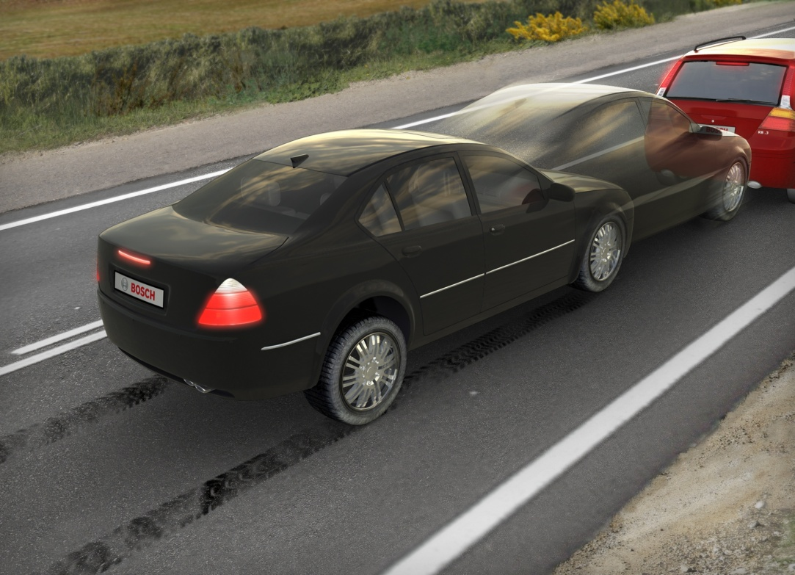
Для машины, движущейся со скоростью 30(м/с), тормозной путь определяется по формуле: S(t)=30t-16t² , где S(t) - путь в метрах; t - время торможения в секундах. В течении какого времени осуществляется торможение до полной остановки машины. Сколько метров будет двигаться машина с начала торможения до полной остановки?
Мгновенная скорость V(t) машины при торможении равна производной: V(t)=S’(t)=(30t-16t²)’=30-32t В конце тормозного пути V(t)=0, имеем 30-32t=0 => t=15/16(c). Торможение осуществляется в течении этого времени. Тормозной путь машины составит
S(15/16)=30*15/16-16*(15/16)²=14m

Slide 15
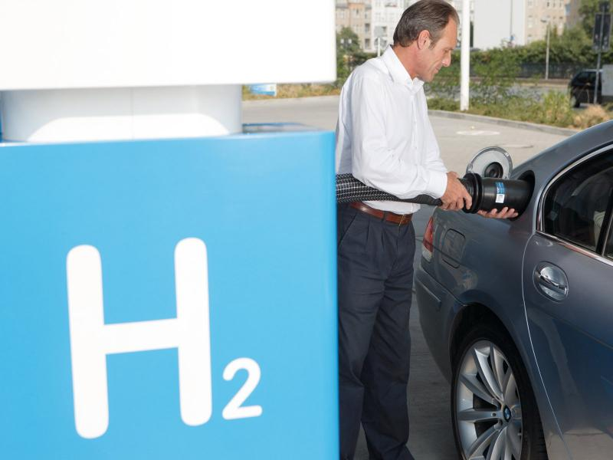
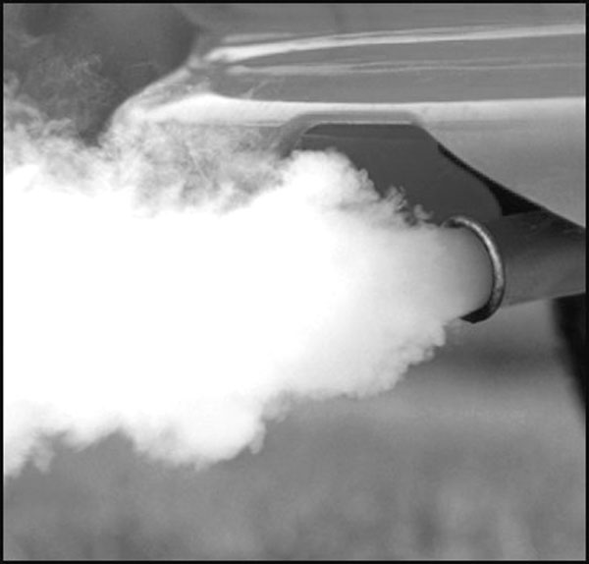

Технологическая служба старается организовать производство так, чтобы происходила экономия топлива
в эксплуатации автомобиля

Slide 16
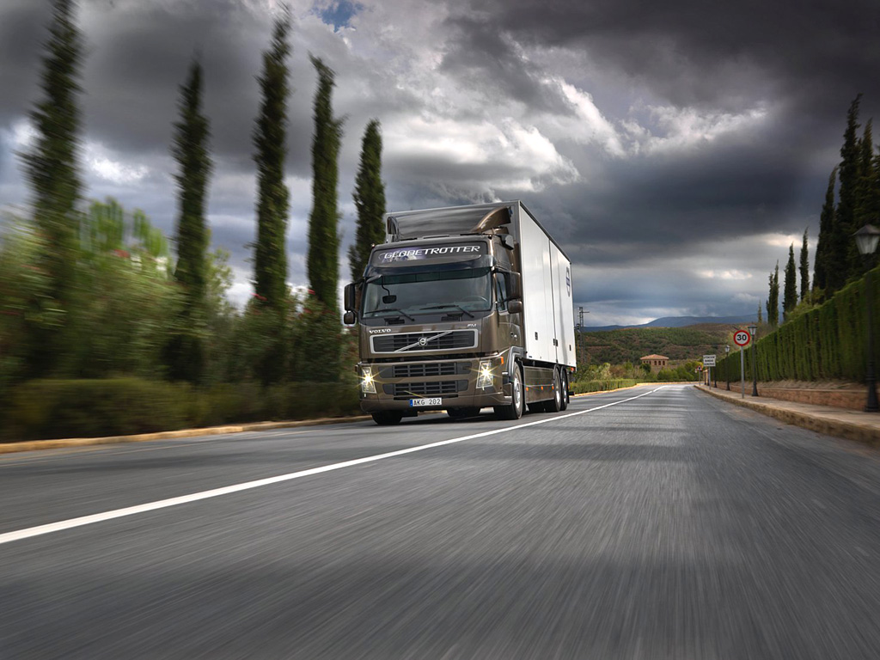
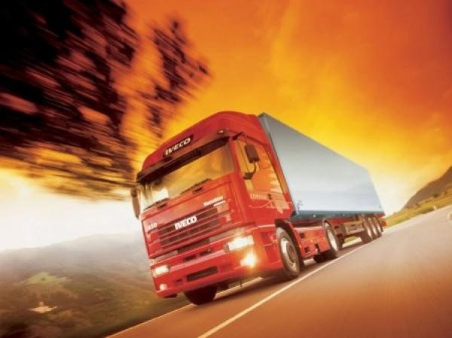
Стоимость эксплуатации грузового автомобиля, идущего со скоростью V км/ч составляет C=(90+0,4v²) руб/ч. С какой скоростью должен ехать автомобиль, чтобы стоимость 1 км пути была наименьшей, если F(v)=c*t?
Решение: t=s/v=>t=1/v v>0
F(v)=1/v*(90+0,4v²)=90/v+0,4v
F’(v)=-90/v²+0,4
- 90/v²+0,4=0 v=(+-)1,5 v>0, >0 v=1,5
При v=15 – себестоимость будет наименьшей

Slide 17
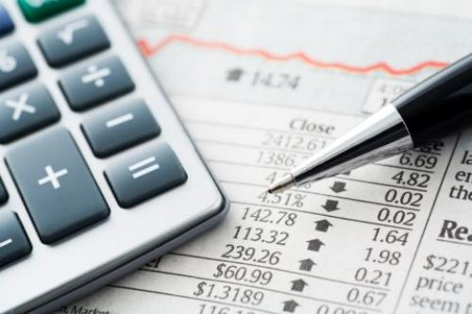
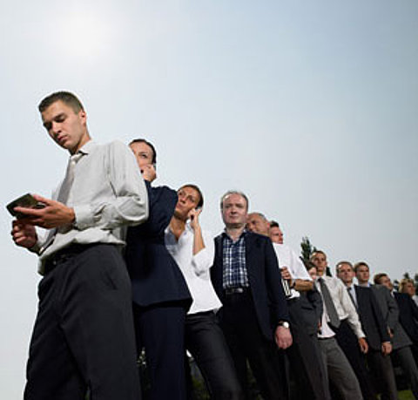
Отдел экономистов работает над тем, чтобы каждый водитель знал экономичную скорость своего автомобиля, чтобы горючего расходовалось бы экономнее, детали машин реже выходили из строя. Чтобы аварий было гораздо меньше, экономисты разрабатывают график работы каждого работника, учитывают производительность труда.

Slide 18
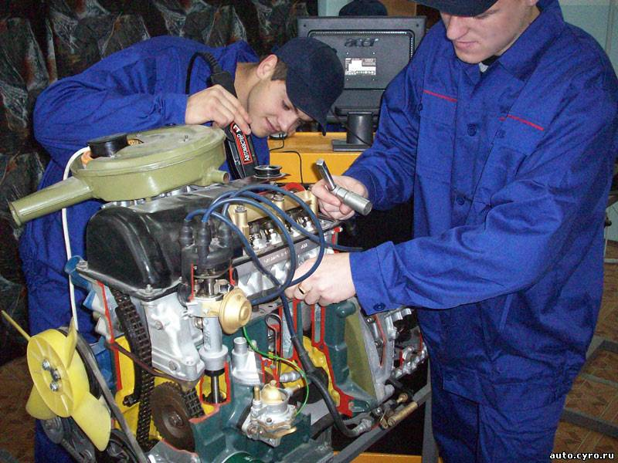
Объем выполненных работ по ремонту автомобиля, произведенный бригадой слесарей, задается уравнением V=-5/6t³+15/2t²+10t+50,
рабочий день длится 8 часов t – рабочее время в часах. Вычислить производительность труда через час после начала работы и за час до ее окончания.
Решение
Производительность труда выражается формулой
P(t)=V’(t) P(t)=-5/2t²+15t+100(ед/ч)
В заданные моменты времени t₁=1 t₂=8-1=7, имеем P(t)=112,5(ед/ч) P(t)=82,5 ед/ч
Итак, к концу рабочего дня, производительность труда снижается.

Slide 19



Поздравляем победителя !!! Спасибо всем!!!

